Slide 1
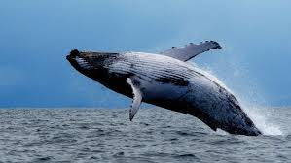

Abbiamo iniziato con molto entusiasmo….

Slide 2
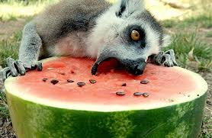
con tanta fame di lavoro…..

Slide 3
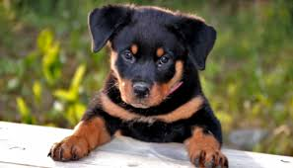
con una grande voglia di crescere…

Slide 4
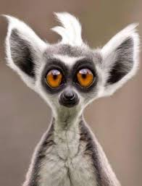
sempre con la massima attenzione….

Slide 5
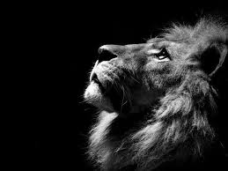
puntando in alto consapevoli della nostra forza……

Slide 6
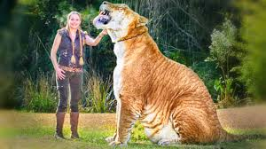
rispettando sempre chi era più piccolo di noi…

Slide 7
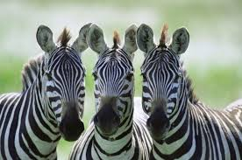
con un ottimo gioco di squadra…

Slide 8
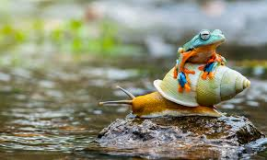
con particolare attenzione all’ambiente…

Slide 9
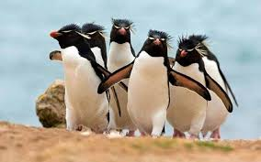
lavorando anche lontano da casa….

Slide 10
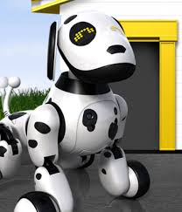
sempre attenti alle nuove tecnologie….

Slide 11
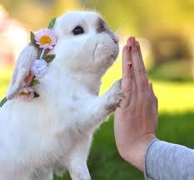
scegliendo i collaboratori giusti…..

Slide 12
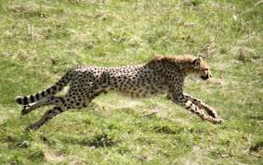
andando spesso di fretta….

Slide 13
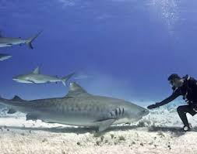
talvolta sprezzanti del pericolo, ma venendoci a compromessi…..

Slide 14
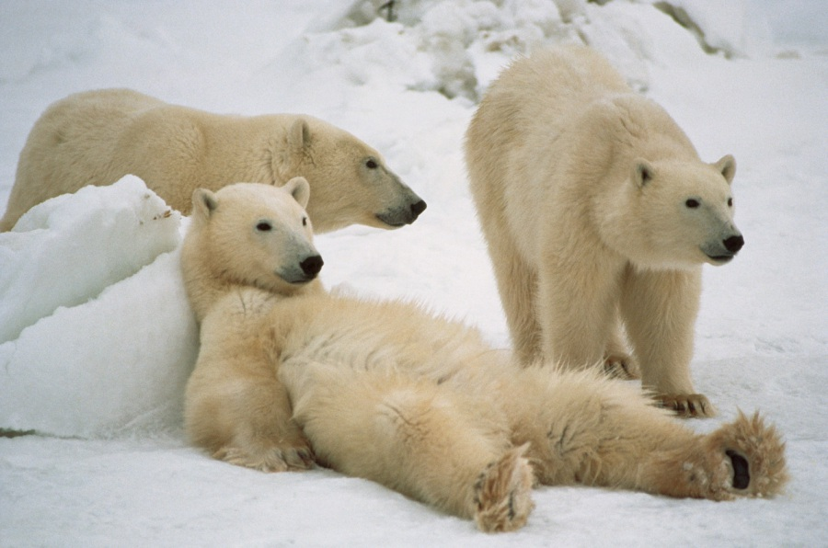
Ma dobbiamo confessarlo………abbiamo accusato anche momenti di stanchezza, tanto da dire…….

Slide 15
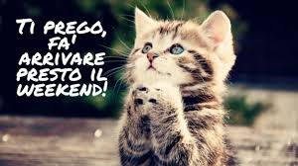

Slide 16
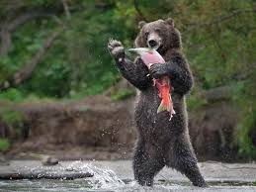
Ma siamo sempre ripartiti alla grande…

Slide 17
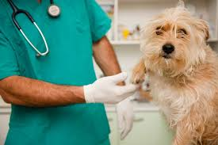
avendo la massima cura per i clienti…

Slide 18
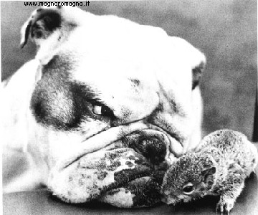
anche se qualche volta abbiamo avuto contrasti con loro.

Slide 19
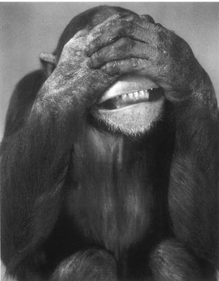
E anche se durante questi ultimi giorni ci siamo scordati di qualcosa...... (ogni riferimento a persone o cose è puramente causale)

Slide 20
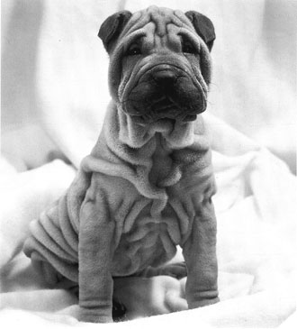
È perchè, e non vogliamo ammetterlo, abbiamo qualche ruga in più......

Slide 21
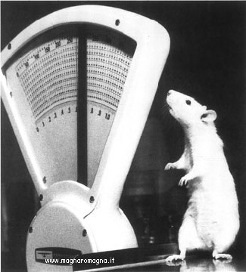
e sicuramente anche qualche chilo di troppo.......

Slide 22
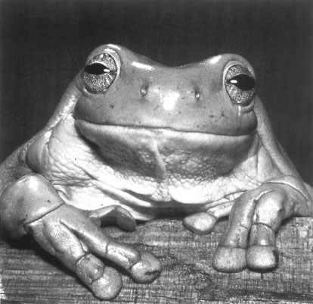
Ma siamo sempre fiduciosi che i prossimi anni siano quelli del grande salto!!

Slide 23
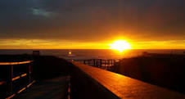
Perché anche se è bello, il tramonto non è il nostro obiettivo…

Slide 24

…ma l’alba di un nuovo giorno: il domani.

Slide 25
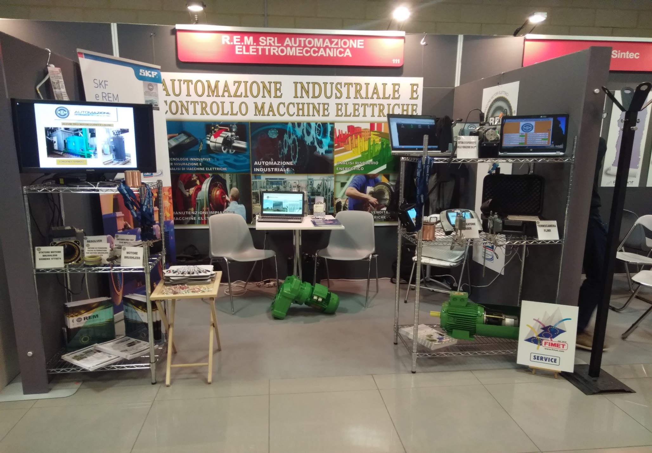
questa è la REM, che altro!

